Slide 1
Презентація центрального Міського стадіону
2020
Сергій Володимирович Руденко, директор стадіону

Slide 2
Структура презентації
Інформаційна довідка
Звіт про діяльність у 2020 році
Статистика 2020 року
Фінансовий стан підприємства
Плани на 2021 рік
фото

Slide 3
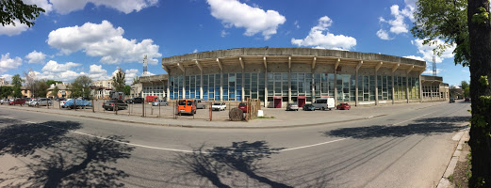
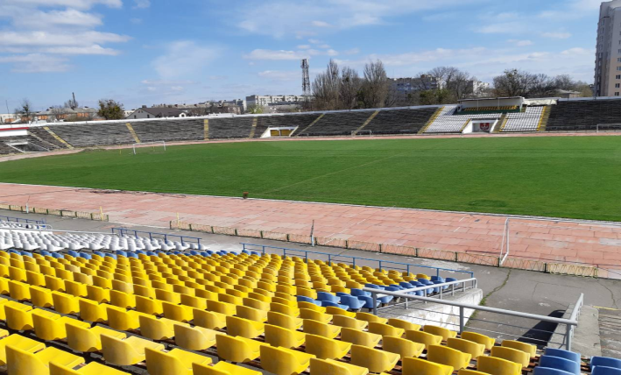
Інформаційна довідка
Комплекс спортивних споруд включає:
  Центральний міський стадіон
  Стадіон “Темп”
  Стадіон по вул. Ватутіна
  Допоміжні споруди
  Стадіон смт. Десна
Місткість центрального стадіону –
24 000
Стадіон відкритий для мешканців міста щоденно з 6-00 до 21-00, крім неділі

Slide 4
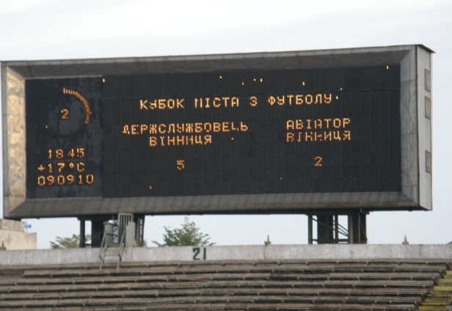
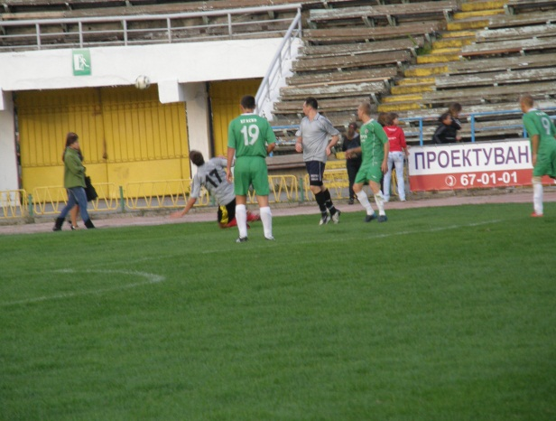
Звіт про діяльність у 2020 році
У 2020 році були проведені наступні спортивні заходи:
Чемпіонат м.Вінниці з футболу (вища та І ліга) всього 18 команд - 92 футбольних матчі на полях ЦМС та «Інтеграл».
Чемпіонат та Кубок України з футболу серед професійних команд (11 команд) - 15 футбольних матчів.
Чемпіонати м. Вінниці та Вінницької області з боротьби, боксу, важкої атлетики (січень-грудень) – 40.
Чемпіонат України з футболу серед воїнів АТО (жовтень).

Slide 5
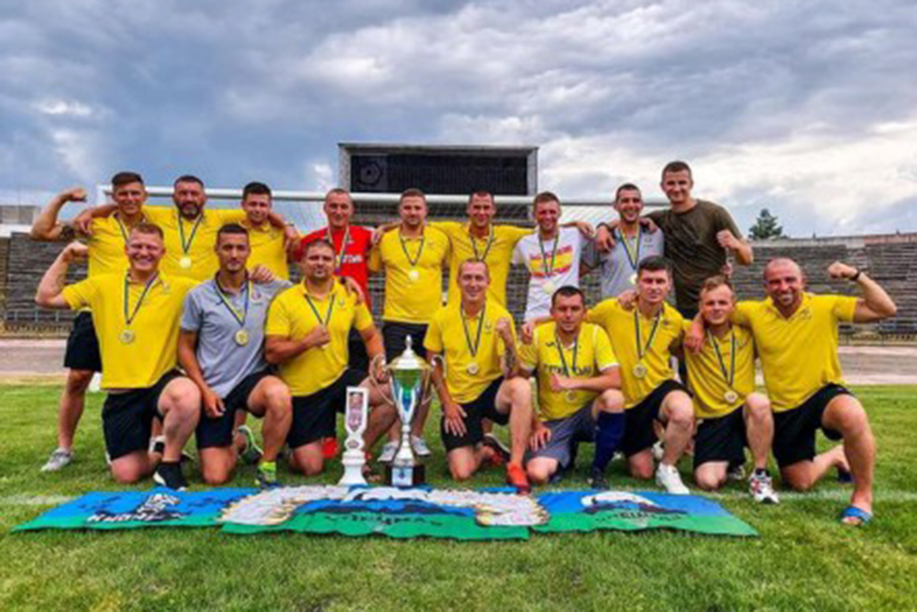
Звіт про діяльність у 2020 році
В липні 2020 року на ЦМС проведений щорічний футбольний турнір «Кубок Героїв Спецназу».

Slide 6
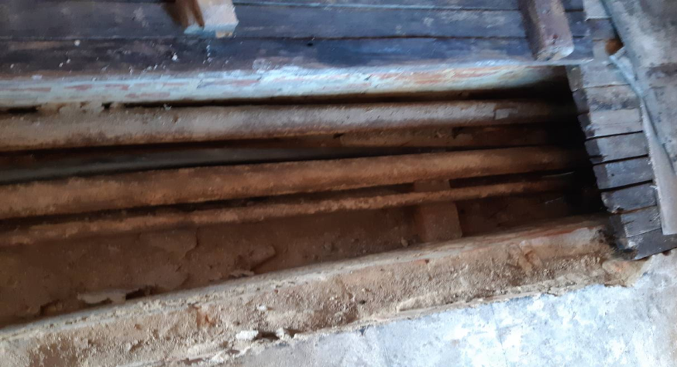
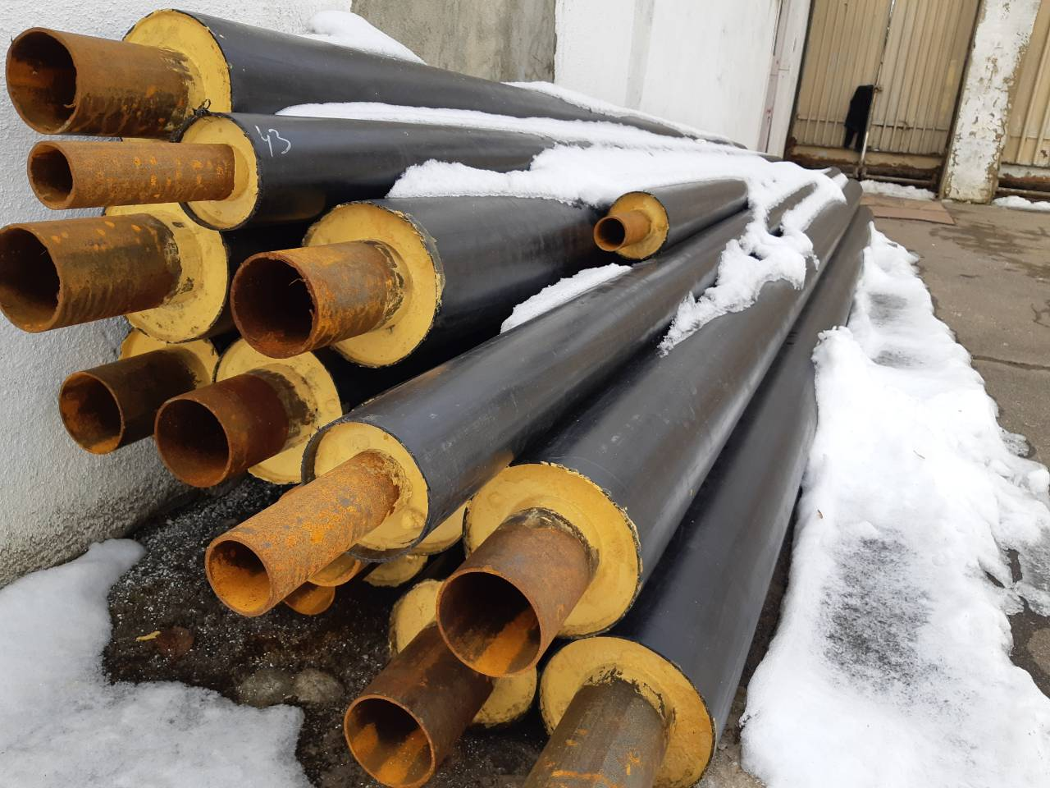
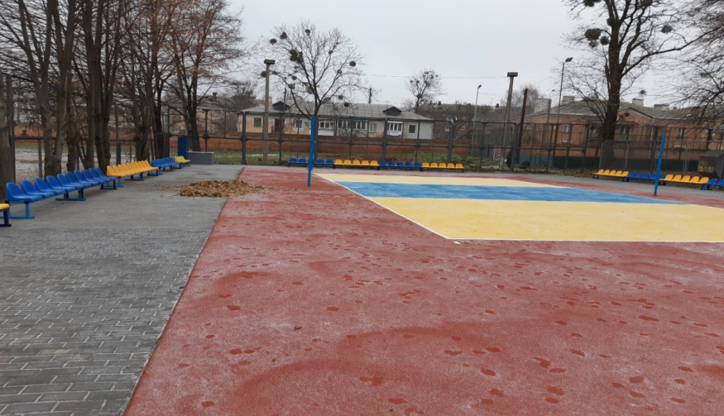
Звіт про діяльність у 2020 році
За кошти міського бюджету проведено капітальний ремонт частини мережі опалення Центрального міського стадіону.
По програмі «Бюджету громадських ініціатив Вінницької міської територіальної громади» було проведено капітальний ремонт волейбольного майданчика та передано на баланс ЦМС.

Slide 7
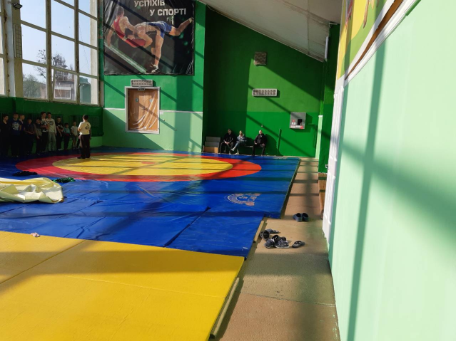
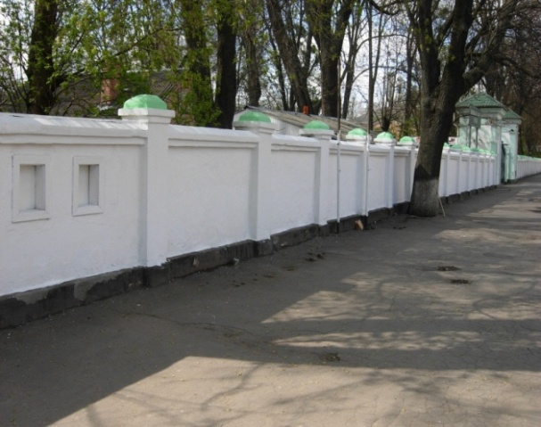
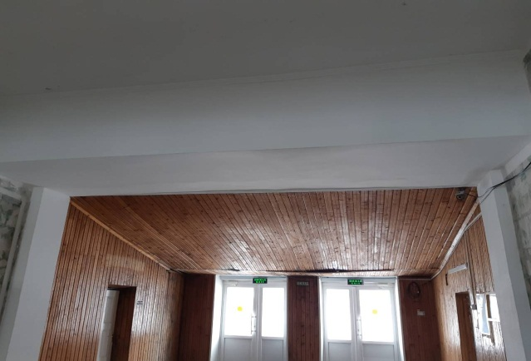
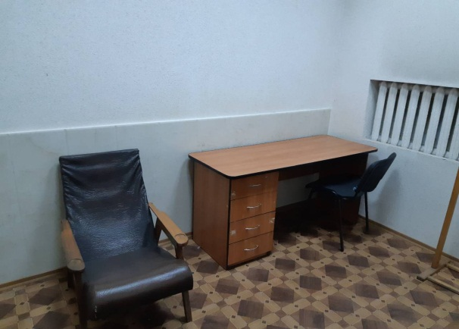
Звіт про діяльність у 2020 році
Проведено аварійний ремонт мережі опалення та водогону ЦМС на загальну суму 15,0 тис. грн.
Проведено поточний ремонт спортивних залів боротьби та боксу, суддівської кімнати, вестибюлю
Виконаний поточний ремонт паркану стадіону з вул. Замостянська

Slide 8
Фінансовий стан
За 2020 рік чистий дохід становить 1605,0 тис. грн., що менше на 24,8% порівняно з аналогічним періодом 2019 року. (2133,9 тис. грн.)
Основним джерелом доходів є відшкодування експлуатаційних витрат МДЮСШ, послуги автостоянки.
Відшкодування експлуатаційних витрат орендарями становить 570,0 тис. грн., що на 11,0% менше порівняно з минулим роком у зв'язку з введенням карантинних обмежень.
В порівнянні з 2019 роком збільшилась дотація міської ради на 20,3% (303,6 тис. грн.) для відшкодування енергоносіїв.
Фактичні витрати підприємства становлять 3113,8 тис. грн., що на 15,2% менше порівняно з минулим роком.

Slide 9
Статистика 2020 року
В рамках покращення фінансового стану зменшити витрати практично неможливо:
  Середня заробітна плата складає 7445 грн./міс.
  Опалювальна площа приміщень стадіону 4474,7 м², проте не всі приміщення, які опалюються, здані в оренду.
  Комунікації водо-, теплопостачання в зношеному стані, постійно потребують ремонту.
Дохідна частина може бути збільшена за рахунок:
  Оренди футбольного поля професійній команді за ринковими цінами.
  Реалізації проекту футбольного поля з штучним покриттям.
  Облаштування літнього майданчика-кафе.
  Проведення концертів та культурно-масових заходів.

Slide 10
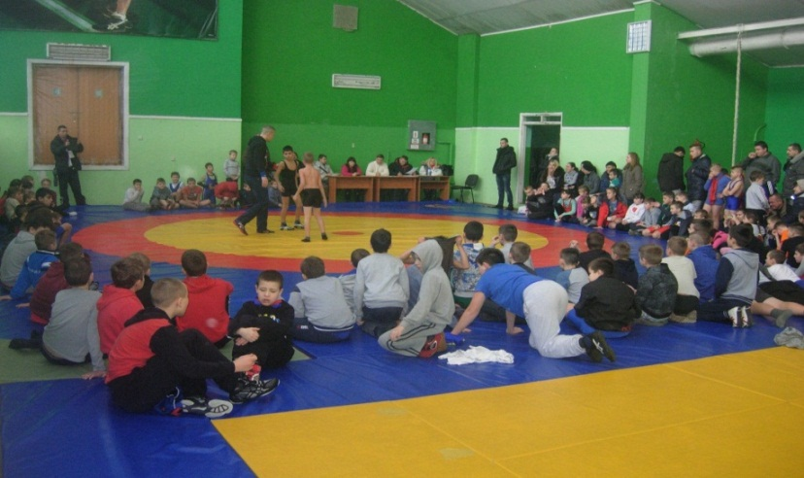
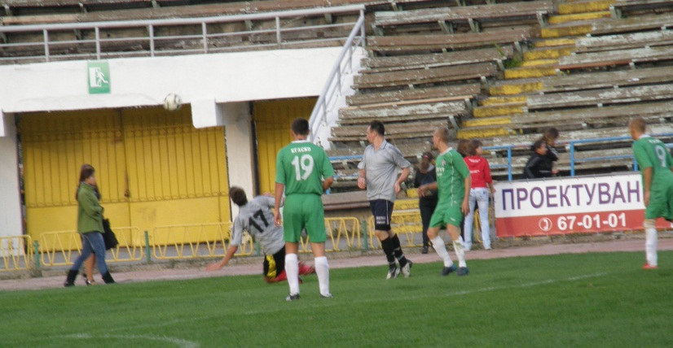
Статистика 2020 року
Проведено змагань:
  з боротьби, боксу, дріфтингу
  (січень-грудень) – 45
  Футбольних матчів (квітень-листопад) – 92
Учбово-тренувальний процес щоденно
з 8-00 до 21-00 - займається близько 340 дітей
Футбольне поле ЦМС безкоштовно надавалось для проведення тренувань та ігор ПФК «Нива».

Slide 11
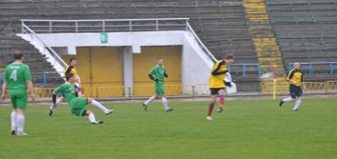
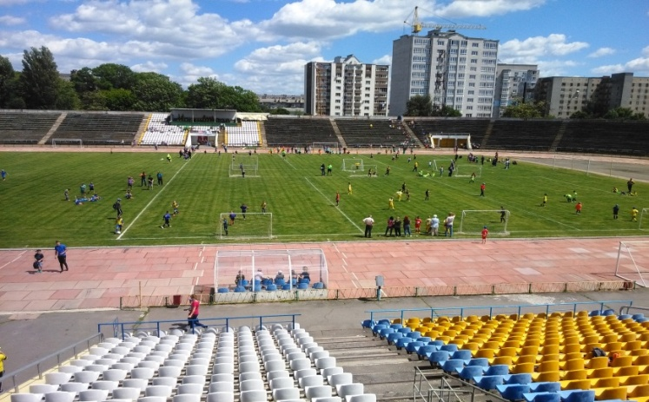
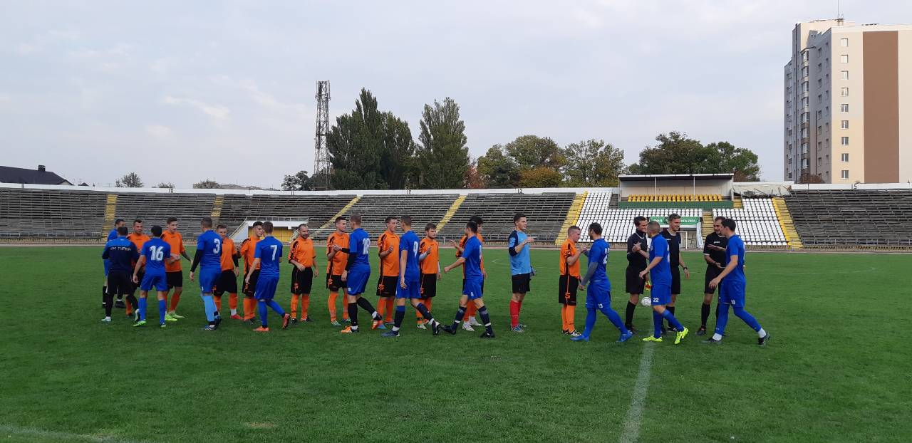
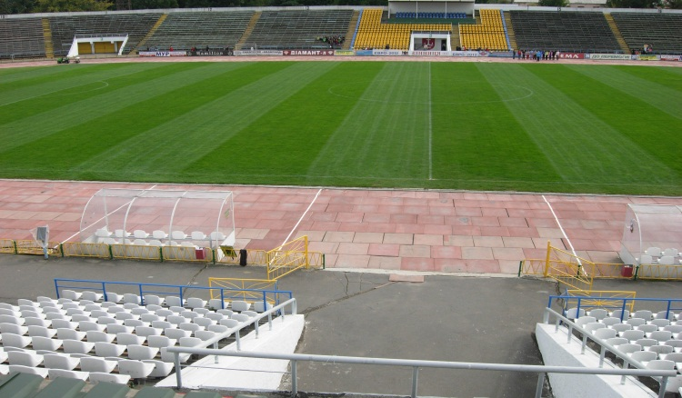
Проведення чемпіонатів міста

Slide 12
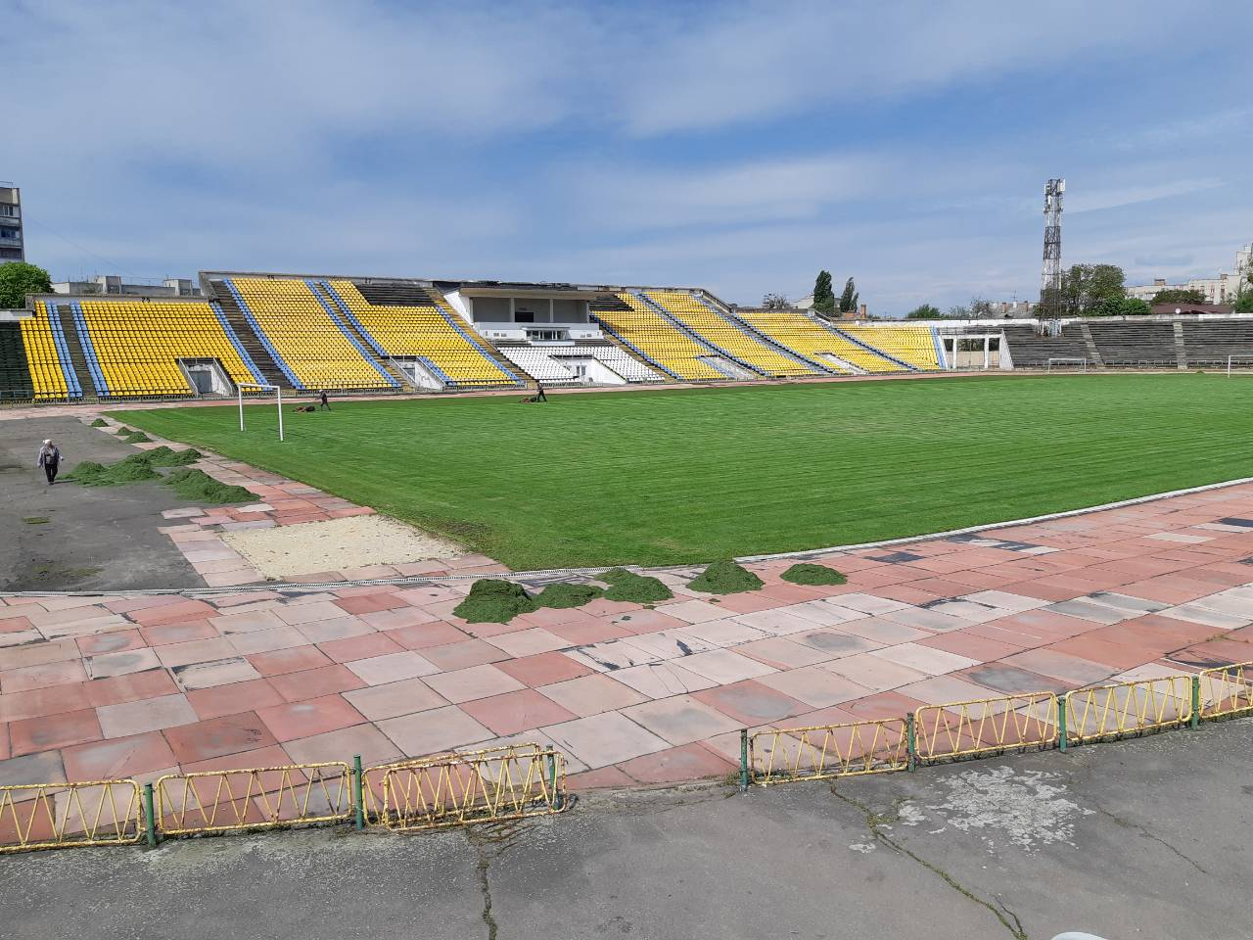
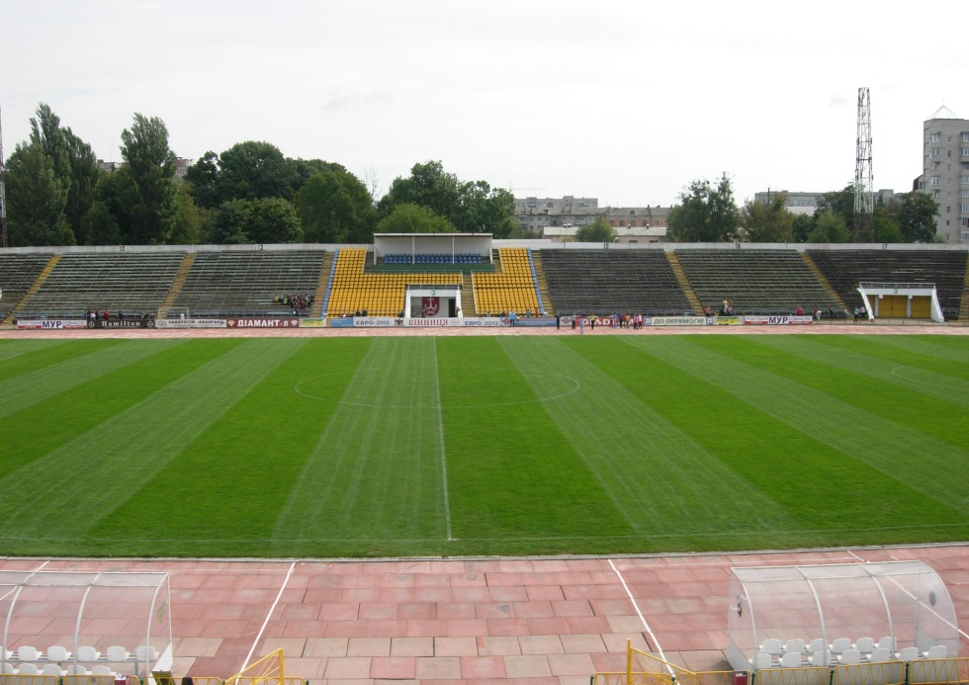
Плани на 2021 рік
Відновлення футбольного поля після футбольних матчів та тренувального процесу професійної команди сезону 2020 року

Slide 13
Плани на 2021 рік
Оновлення матеріально-технічної бази.
Проведення поточних ремонтів ЦМС.
Продовження капітального ремонту заміни мережі опалення ЦМС.
Забезпечення здорового способу життя у активній громаді шляхом широкого залучення мешканців міста до участі у спортивних та оздоровчих заходах.
Підвищення кваліфікації персоналу.
Організація забезпечення навчально-тренувального процесу дитячо-юнацьких спортивних шкіл з різних видів спорту.
Підвищення рівня комфорту для спортсменів.

Slide 14
ДЯКУЮ ЗА УВАГУ!

